Slide 1
Sigmund Freud a jeho kritika

Slide 2
Sigmund Freud
Dva prohřešky, které psychoanalýze ostatní směry neodpustí:
Duševní život je převážně nevědomý - vědomí jen manifestní projevy nevědomých pochodů
2. Jestliže principem všeho je pudová energie (biologie, determinismus) je výlučně sexuální
Příklady:
Ve vývoji Oidipův komplex – zapovězený vztah, směrem k normální sexualitě
Obranné mechanismy ega - např. sublimace

Slide 3
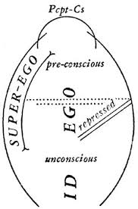
Model osobnosti
Strukturální

Slide 4
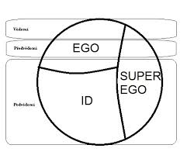
Model osobnosti
Strukturální x topografický

Slide 5
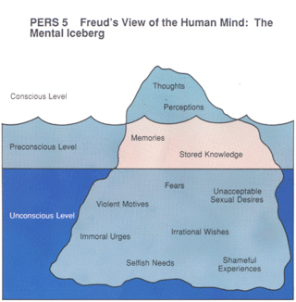
Model ledovce

Slide 6
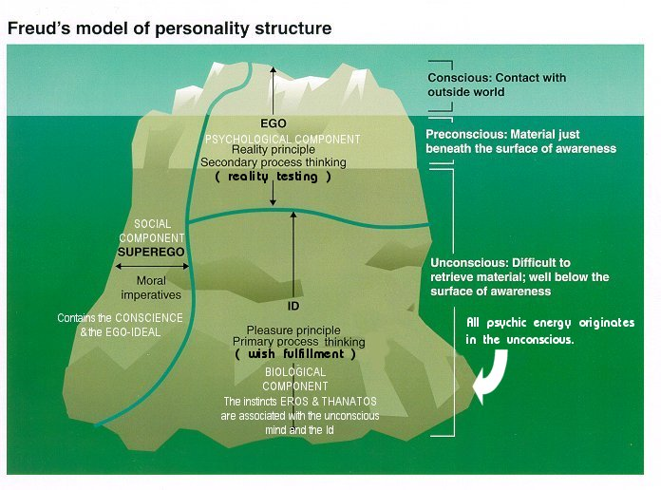
Model fungování osobnosti

Slide 7
Chybné úkony
Freud – předpoklad, že léčíme pomocí slov – dostat se nějak k podvědomí, je úkolem terapeuta – ale jak?
Chybné úkony- porozuměti jim je jedna možnost (asociace, hypnóza, sny…)
Verbální: přeřeknutí se (skryté myšlenky, chtíč)
Činnostní- zapomenutí klíčů, rozbití věci (může být i sebetrestání)

Slide 8
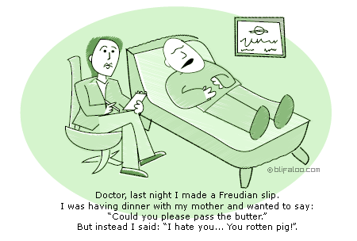
Chybné úkony, přeřeknutí

Slide 9
Sny
Psychická energie z id- má svůj cíl, objekt, ten je korigován egem, principem reality, pokud možno, i superegem (výchova, morálka)
V noci má ego slabou moc – objekty mimo provoz – sny jsou realizací našich zapovězených tužeb (sexualita, tabu) a naich nepřiznaných, nezjevených strachů a komplexů
Freud – „sny jsou klíčem k duši“

Slide 10
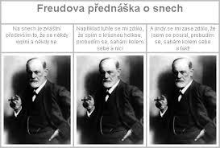
Freudova přednáška o snech
(zdroje snů)

Slide 11

Literatura
Výklad snů
Vybrané spisy I.

